Slide 1
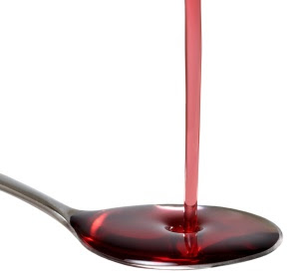
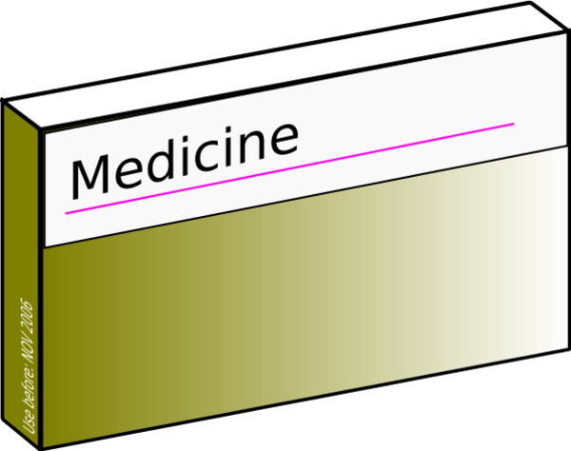
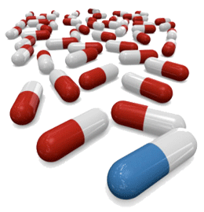
À la pharmacie
Le pharmacien
La pharmacienne
Le pansement
Le comprimé
Le sirop
Un médicament
tousser

Slide 2
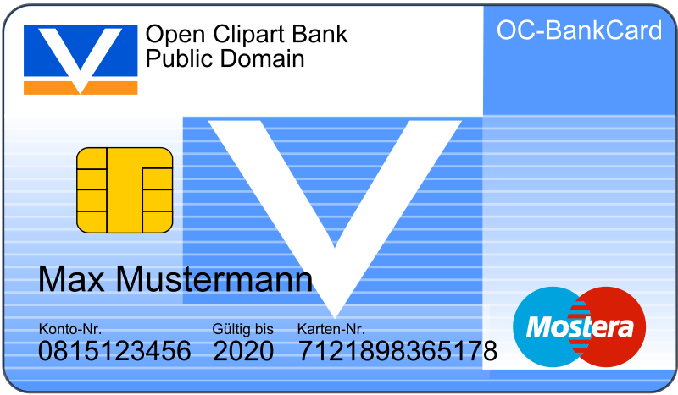
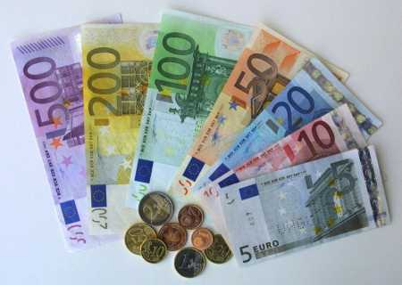
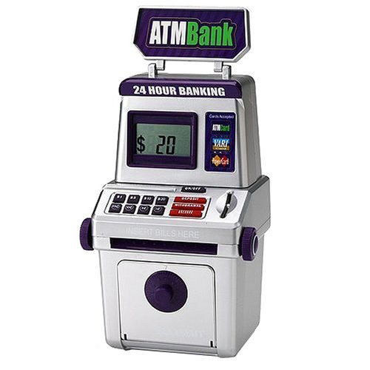
À la banque
Les billets
Les pièces
La carte bancaire
Le distributeur
La carte de crédit

Slide 3
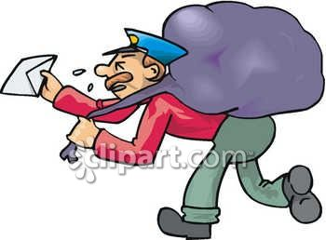
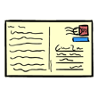
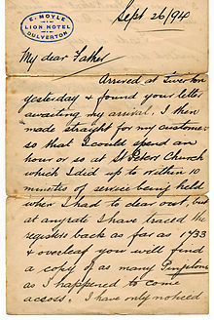
À la poste
le facteur
le colis
la lettre
le timbre
la carte postale
l’enveloppe
envoyer

Slide 4
Les mots utiles
déposer
retirer
accepter
avoir mal à
ouvrir
fermer
dire
to deposit
to withdraw
to accept
to hurt
to open
to close
to say/to tell

Slide 5
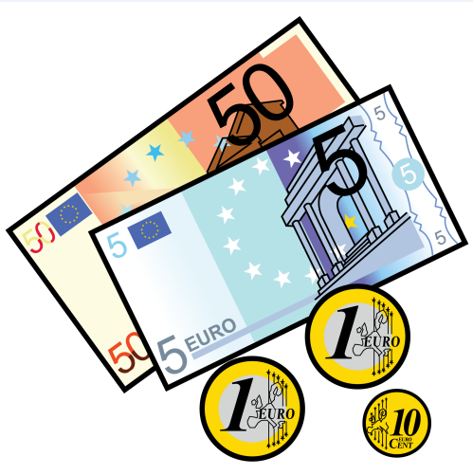
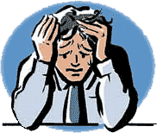
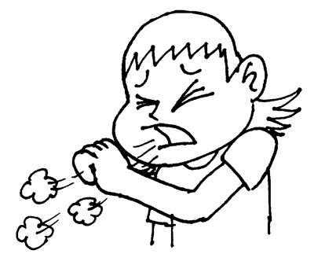
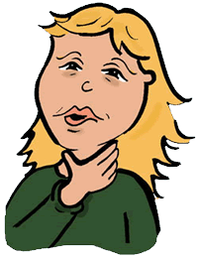
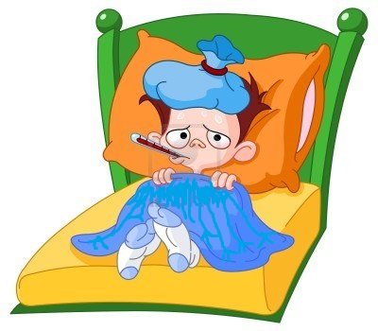
la gorge
la tête
un rhume
un toux
le courrier
l’argent
the throat
the head
a cold
a cough
the mail
money

Slide 6
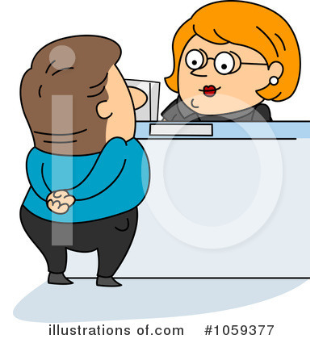
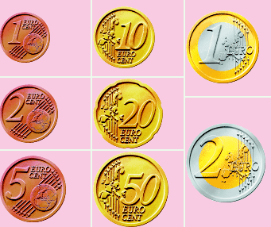
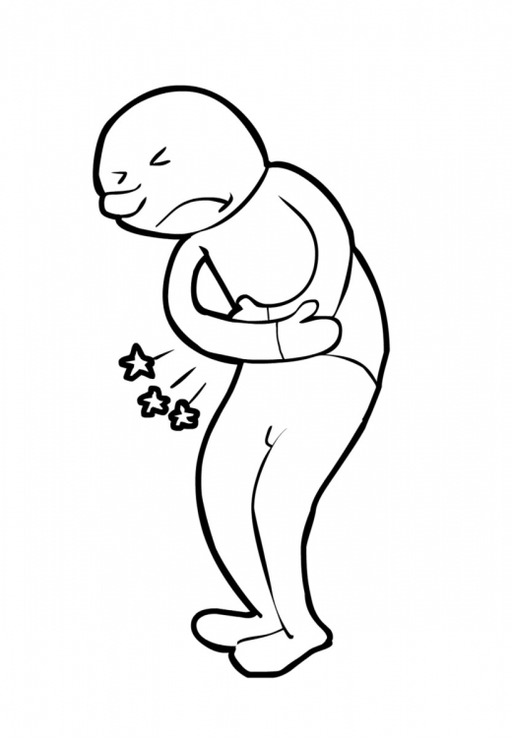
À la page 309
la monnaie
la douleur
addresser
le guichet
change
pain
to ask
ticket window

Slide 7
CD 9 Track 4
Mme Souchet is running errands in the city. Listen to the following conversations. Decide if the statements are true or false.
Il y’en a 5.

Slide 8
(a) Vrai (b) faux
1. Elle parle au pharmacien.
2. Elle paie avec de l’argent.
3. Elle veut envoyer un colis aux Etats-Unis.
4. La poste est près de la pharmacie.
5. La poste ferme à 5H.

